Slide 1
ACTIVIDAD MERIDIANA DE EVIDENCIA CIENTIFICA “CONCLUSION”
ASOCIACIÓN CARDIOVASCULAR CENTROCCIDENTAL
CENTRO CARDIOVASCULAR REGIONAL
DR. JOSE FLORES HIGUITA
DR. FREDDY SIBADA
Barquisimeto, Abril 2015

Slide 2
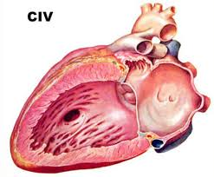
PREGUNTA CLINICA RELEVANTE
¿Hay beneficios con el uso de sildenafil en pacientes de 0-2 años con Cardiopatías congénitas con Cortocircuito de izquierda a derecha e Hipertensión Arterial Pulmonar?

Slide 4
SUPERPOSICION DE VALORES

Slide 5
RESULTADO FINAL DE LA DISCUSIÓN
Este estudio no es concluyente, por varias razones, entre las que se mencionan: el diseño de la investigación no está bien dilucidado, se usaron dosis (suboptimas) que en la actualidad son otras, en cuanto a los resultados las presiones pulmonares para ambos grupos, así como demás parámetros estudiados, se superpusieron por lo cual no se pudo dar conclusiones eficientes, sobre la eficacia del tratamiento con sildenafil antes de la intervención quirúrgica en comparación con el grupo que la recibió durante el procedimiento. En espera de otras revisiones para dar conclusiones validas con respecto al tema sometido a investigación.
PARTICIPANTES PRESENTES DURANTE REVISIÓN DE EVIDENCIA CIENTÍFICA:
DRA. FINIZOLA/DRA. LOPEZ/DRA VELAZQUEZ/ DR. FLORES /DR. SIBADA

Slide 6
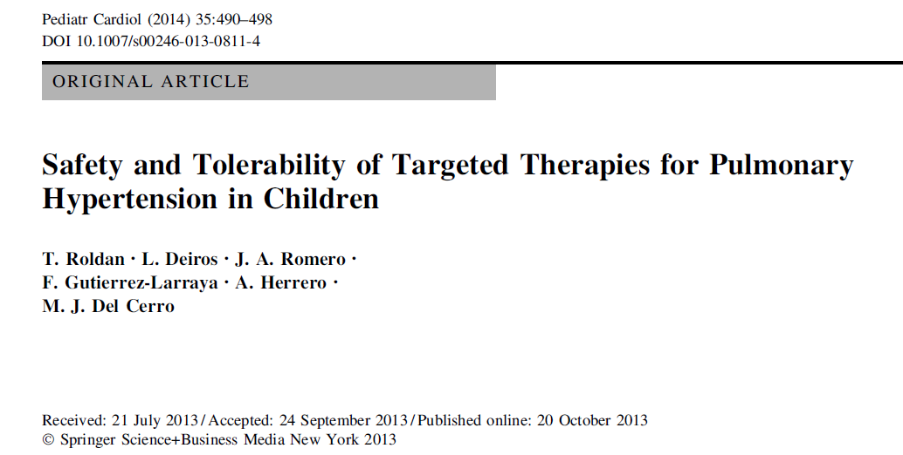

Slide 7
OBJETIVOS
Objetivos Primarios:
Evaluar la seguridad y tolerabilidad de terapias dirigidas a la hipertensión pulmonar en niños (incluyendo terapia de combinación).
Analizar la incidencia y el tipo de efectos adversos en la población pediátrica.
Objetivos Secundarios:
Estudiar posibles factores de riesgo asociados con estas reacciones adversas en los niños, para comparar los efectos adversos que se describen en la población adulta de los detectados en la población pediátrica
Estudiar las posibles diferencias en la supervivencia según la dosis de sildenafil.

Slide 8
RESULTADOS
Características Demográficas y Basales
63 pacientes incluidos en el estudio.
Se analizaron un total de 90 diferentes regímenes de tratamiento (monoterapia y combinación).
Mediana de edad al inicio de 3,4 años (IQR 3,6 meses-10 años), peso promedio fue de 13kg (IQR 6-30).
Rel. Masc/fem 1,03.
Clase funcional de la NYHA.

Slide 9
RESULTADOS
Características Demográficas y Basales
Sildenafil: 69 pacientes (58%), dosis media de 3,6mg/ kg/día (rango 0.9- 7.9),
Bosentán: 27 pacientes (23%), 2mg/kg/BID, funcionalismo hepático mensual.
Iloprost: 12 pacientes (10%), 10mcg/kg/dosis (rango 4-20)
Treprostinil: 10 pacientes (8%), 22,5ng/kg/min (intervalo 12-34)
Ambrisentan: 2,5 mg una vez al día
Sitaxentan: 2mg/kg/BID
Epoprostenol: 20-40ng/kg/min, en un paciente cada (1%).

Slide 10
EL PRESENTE ESTUDIO NO APORTA INFORMACION RELEVANTE PARA CONTESTAR NUESTRA PREGUNTA DE INVESTIGACION YA QUE PRESENTA MULTIPLES INCONGRUENCIAS DESDE EL PUNTO DE VISTA METODOLOGICO:
ESQUEMAS DE TRATAMIENTO EXCEDEN POBLACION EVALUADA.
DOSIS NO PONDERALES.
NO HAY ESPECIFICACION DE PACIENTES SEGÚN GRUPO DE HP.
SI
SI
SI
NO
SI

Slide 12
Métodos :
Los niños (n: 235; 8 kg de peso, 33% IPAH/HPAH) fueron aleatorizados para baja, media, o altas dosis de sildenafil o placebo por vía oral 3 veces al día durante 16 semanas.
Edad: de 1 a 17 años, con Hipertensión Arterial Pulmonar (START-1) . Se comparó la variación porcentual con respecto al valor inicial en el consumo máximo de oxígeno (PvO2) con prueba de esfuerzo CP para las 3 dosis de sildenafil combinados versus placebo.
Se realizó la prueba de esfuerzo en 115 niños capaces de ejercer el estudio de forma fiable.
Los puntos finales secundarios (evaluados en todos los pacientes) incluyeron la hemodinámica y la clase funcional.

Slide 17
EL PRESENTE ESTUDIO NO APORTA INFORMACION RELEVANTE PARA CONTESTAR NUESTRA PREGUNTA DE INVESTIGACION YA QUE PRESENTA MULTIPLES ERRORES DESDE EL PUNTO DE VISTA METODOLOGICO:
PFP ORIENTADO A VO2 (PECP)
8-12Kg NO RECIBEN DOSIS BAJAS.
DOSIS NO PONDERALES (20-80mg)
NO ABARCA EDAD DESDE ETAPA NEONATAL.
NO ESPECIFICA EVOLUCION DE PMAP EN PACIENTES.

Slide 18
CONCLUSION
NO SE LOGRA RESPONDER PREGUNTA DE INVESTIGACION.

Slide 19
GRACIAS

